Slide 1

«Создание электронного портфолио педагога детского сада посредством сервиса Яндекс диск, как форма представления педагогического опыта»
Старший воспитатель
МДОАУ «Детский сад № 91 «Росинка» г. Орска»
Пушкарева Наиля Габитовна

Slide 2
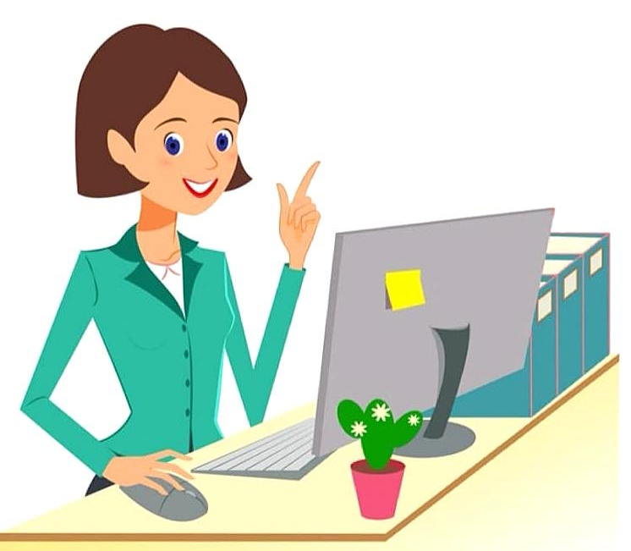
Актуальность
Портфолио педагога - индивидуальная папка, в которой зафиксированы личные профессиональные достижения в образовательной деятельности, результаты обучения, воспитания и развития воспитанников, вклад педагога в развитие системы образования.
Портфолио даёт возможность педагогу продемонстрировать те результаты практической деятельности, которые он считаете наиболее значимыми для оценки своей профессиональной компетенции, позволяет педагогу проанализировать, обобщить и систематизировать результаты своей работы, объективно оценить свои возможности и спланировать действия по преодолению трудностей и достижению более высоких результатов, позволяет демонстрировать не только результаты деятельности, но и прогресс по сравнению с предыдущими показателями.
Электронное портфолио – современный инструмент профессионального развития педагога.
Электронное портфолио помимо того, что обладает четкой структуризацией материалов, наглядностью, технологичностью, оно обеспечивает:
быструю систематизацию и обновление большого объема материалов;
оперативный доступ к материалам;
возможность демонстрации на многочисленную аудиторию;
интерактивность и визуальную привлекательность за счет использования графики, аудио- и видеоматериалов и т.д.
функциональность (возможность представить свой опыт большему числу экспертов, коллег-специалистов, возможность рефлексии собственной деятельности), т.е. фиксируя свои достижения, одновременно создает структурированную медиатеку
цифровых образовательных ресурсов, которую может постоянно пополнять.

Slide 3

Цель: Создание и размещение такой модели электронного портфолио, которая будет удобной для рефлексивного анализа своего профессионального роста будет отражать уровень его компетентности и конкурентоспособности.
Задачи:
Проводить анализ значимых профессиональных результатов, достигнутых педагогами в разнообразных видах воспитательной, творческой, самообразовательной деятельности, обеспечение мониторинга профессионального роста.
Систематизировать накопленный опыт, определить направления развития педагога для объективной оценки его профессионального уровня.
Реализовать индивидуальную траекторию профессионального развития педагога ДОО.
Повысить профессиональное мастерство через применение информационно-коммуникационных технологий .

Slide 4

После апробации различных сервисов, педагогический коллектив МДОАУ «Детский сад № 151 «Солнышко» г. Орска» для размещения и формирования электронного портфолио выбрал сервис Яндекс диск.

Slide 5

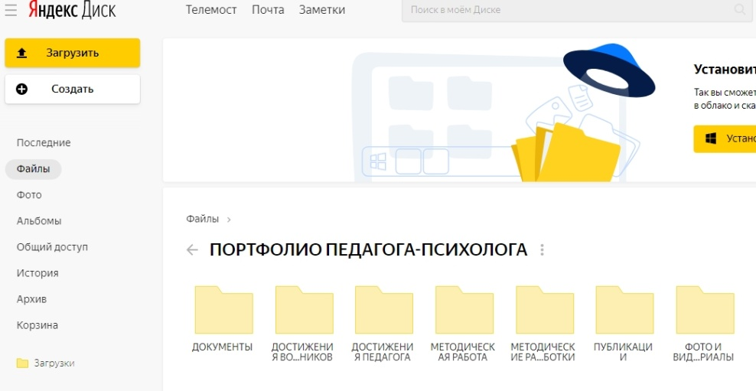
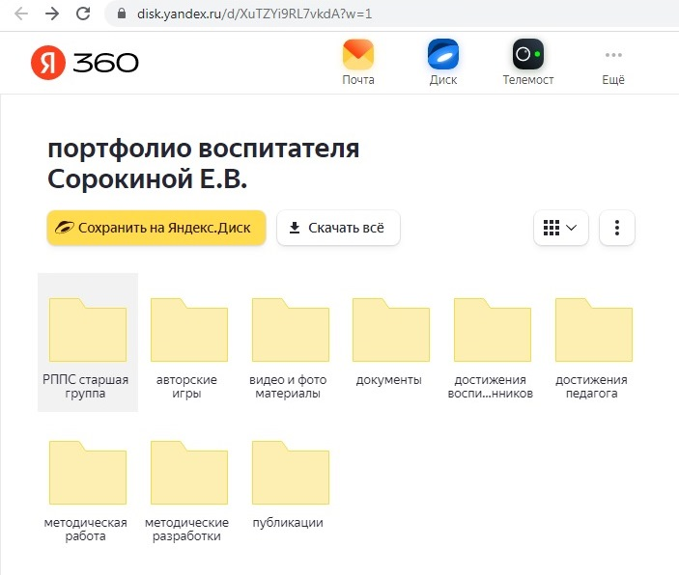
Творческий педагог может транслировать свой опыт широкой аудитории посредством электронного портфолио , созданного на Яндекс диске, где размещает свои идеи, разработки, ссылки, заметки. Причем, управляя доступом, он сам определяет, кто может читать портфолио и оставлять в нем комментарии.

Slide 6

Как создать электронное портфолио на Яндекс диске?
Яндекс Диск — это сервис, который позволяет вам хранить файлы на серверах Яндекса. Вы можете работать с файлами на Диске с любого устройства, подключенного к интернету. У вас появится возможность:
Загружать файлы и папки в облако.
Просматривать файлы и папки, перемещать их, редактировать документы, смотреть почтовые вложения.
Настраивать общий доступ к папке, делиться ссылками на файлы и папки.
Просматривать фото в красивой галерее и раскладывать их по альбомам, подключать автозагрузку фото и видео с телефона.
Это дает возможность использовать Яндекс Диск для формирования электронного портфолио педагога детского сада.

Slide 7
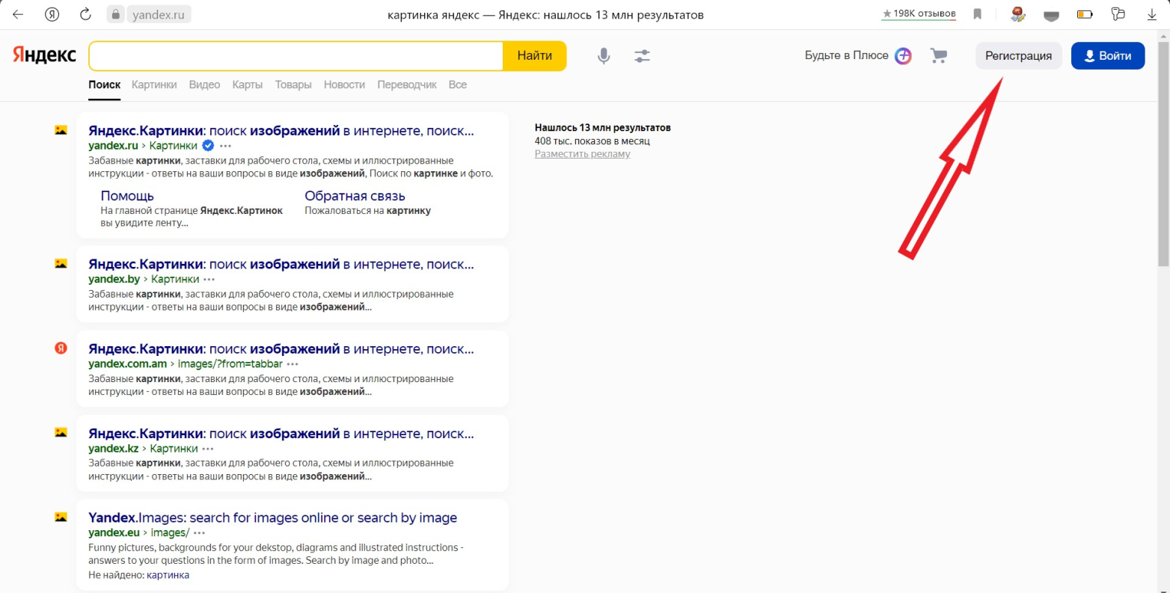
Войти в Диск
Яндекс Диск доступен только для пользователей,
у которых есть Яндекс ID.
Необходимо пройти несложную стандартную регистрацию.

Slide 8
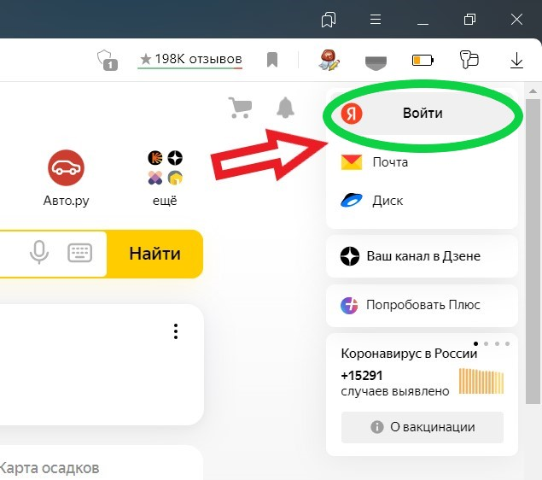
После регистрации вы сможете зайти в свой Диск с любого устройства, подключенного к интернету.
Для этого в браузере Яндекс нажмите кнопку Войти в правом верхнем углу, введите ваш ID и пароль и войдите в ваш аккаунт.

Slide 9
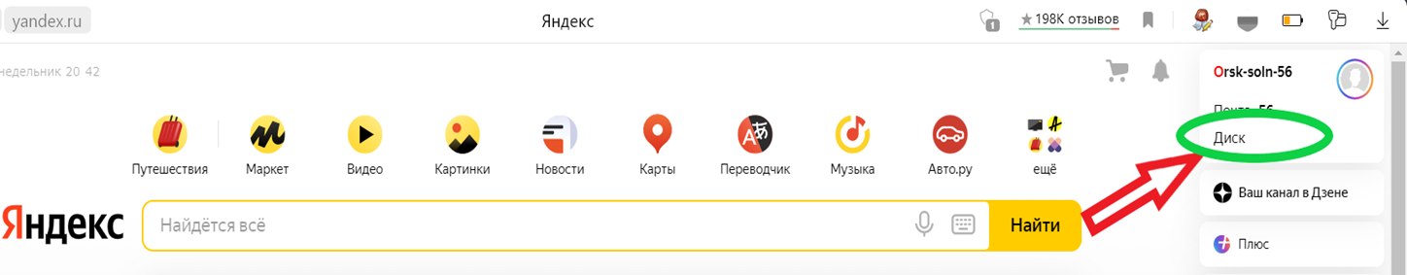
После того, как Вы вошли в свой аккаунт,
нужно войти в Яндекс диск, нажав «Диск»,
в правом верхнем углу.

Slide 10
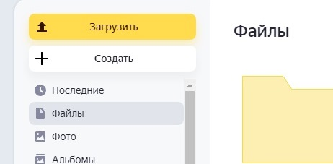
Действия с файлами и папками на Диске
Для того , чтобы загрузить файлы и папки на Диск вы можете использовать несколько способов:
  Перетащить на страницу Диска или скопировать любую папку из вашего компьютера в программу Яндекс Диск, и папка автоматически загрузится на сервер со всем содержимым. (Чтобы загрузить файлы в отдельную папку с помощью мобильного приложения, сначала создайте нужную папку, а затем откройте ее);
  Использовать кнопку «Загрузить» на панели в левом верхнем углу для того , чтобы загрузить файлы с компьютера.

Slide 11
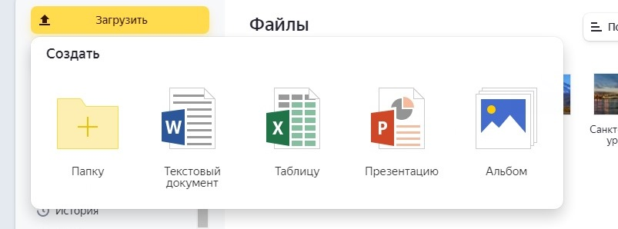
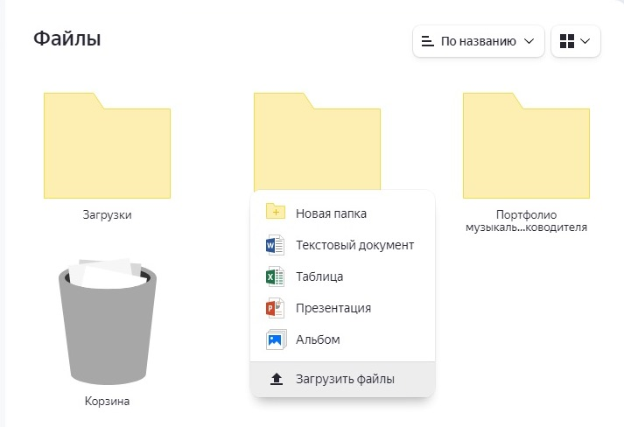
Действия с файлами и папками на Диске
Для того , чтобы создать файлы и папки на Диске вы можете:
Использовать кнопку «Создать» на панели в левом верхнем углу для того , чтобы создать новую папку, текстовый документ, таблицу, презентацию или альбом.
Наведя курсор на пустое пространство Диска, и кликнув правой кнопкой мыши, выбрать в открывшемся списке нужную операцию: создать новую папку, текстовый документ, таблицу, презентацию или альбом или загрузить файлы.

Slide 12

Просмотр файлов и папок
Файлы, которые вы загрузили или сохранили на Диск, можно просмотреть в веб-интерфейсе Диска без установки дополнительных программ.
Поддерживаются следующие форматы файлов:
документы — DOC/DOCX, XLS/XLSX, PPT/PPTX, ODT, ODS, ODP, CSV, RTF, TXT, PDF
изображения — JPG, PNG, GIF, BMP, TIFF, NEF, EPS, PSD, AI
архивы — ZIP, RAR, TAR
книги — FB2, DJVU
аудио, видео — все популярные форматы

Slide 13
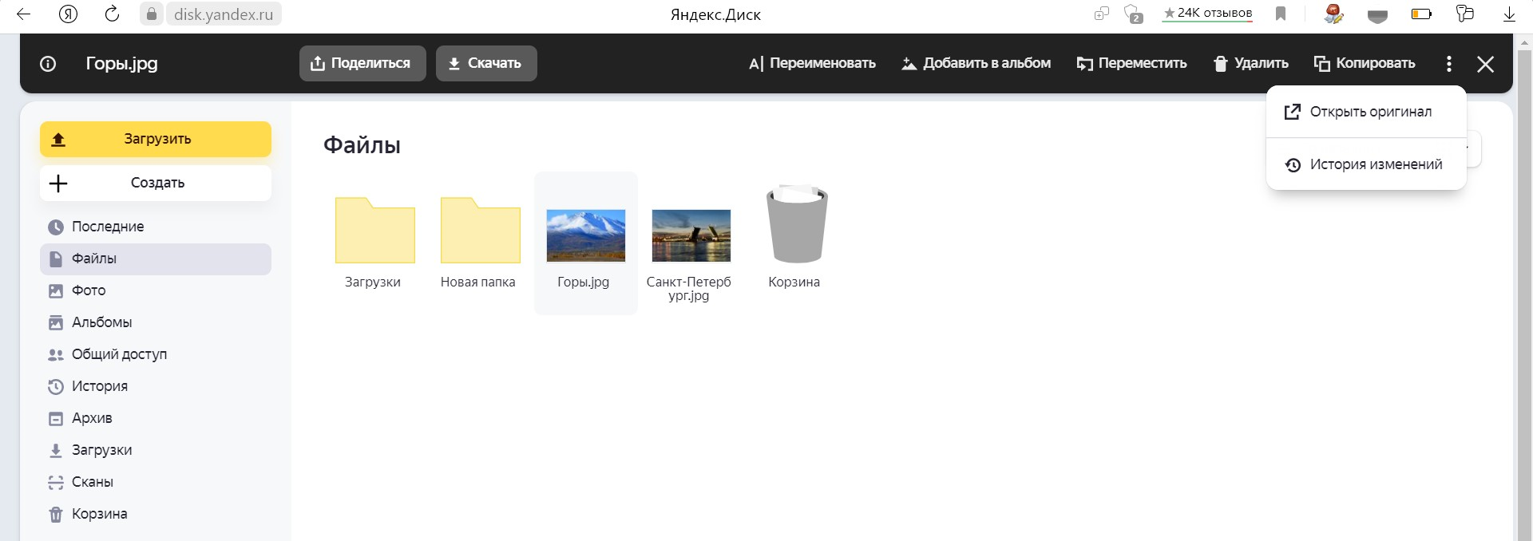
Действия с файлами и папками на Диске
После нажатия левой кнопкой мыши на папку или файл, основные действия с файлом или папкой отображаются на верхней панели или в контекстном меню.
Чтобы увидеть дополнительные действия, нажмите значок .
Все действия с файлами и папками сохраняются в истории.
Чтобы получить всю информацию о выбранном файле или папке, нажмите значок в левом верхнем углу.

Slide 14
Перемещение файлов и папок
Чтобы переместить объект в другую папку, выберите объект и на верхней панели свойств нажмите кнопку Переместить. Выберите, куда нужно переместить объект, и нажмите кнопку Переместить.
Если вы хотите переместить объект в подпапку текущей папки, вы можете просто перетащить его туда.
Переместить все файлы на другой аккаунт
С помощью публичной ссылки
На первом аккаунте переместите все файлы и папки в одну папку.
Создайте для этой папки публичную ссылку.
Со второго аккаунта откройте эту публичную ссылку и нажмите кнопку Сохранить на Яндекс Диск.
С помощью общей папки
На первом аккаунте переместите все файлы и папки в одну папку.
Настройте доступ к этой папке для второго аккаунта.
Со второго аккаунта скопируйте файлы из общей папки в другую папку на своем Диске.

Slide 15
Как настроить общий доступ к папке
Вы можете открыть доступ к папкам на Диске для коллег. Получив доступ, они увидят копию общей папки на своем Диске.
Изменения, которые вы сделаете в общей папке (например, переименуете или добавите файл), будут видны всем участникам.
Информация об изменениях также отобразится у них в Истории.
Полный доступ к папке позволит участникам изменять ваши файлы и загружать новые.
Так вы сможете работать над одними и теми же данными вместе.
Вы можете создать 50 общих папок и принять приглашение в 50 папок других пользователей.

Slide 16
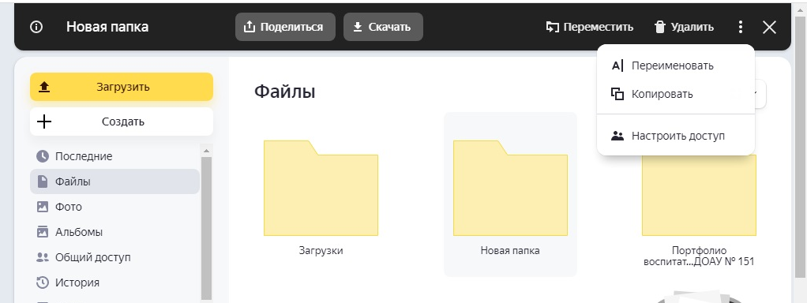
Первый способ.
1. Выберите нужную папку и нажмите , выберите «Настроить доступ» .
2. Выберите знакомых или коллег из списка или введите адрес вручную.
Чтобы получить доступ к папке, нужен аккаунт на Яндексе. Если у человека, которого вы пригласили, нет аккаунта, Яндекс предложит ему зарегистрироваться.
3.Выберите права доступа и нажмите кнопку «Пригласить».

Slide 17
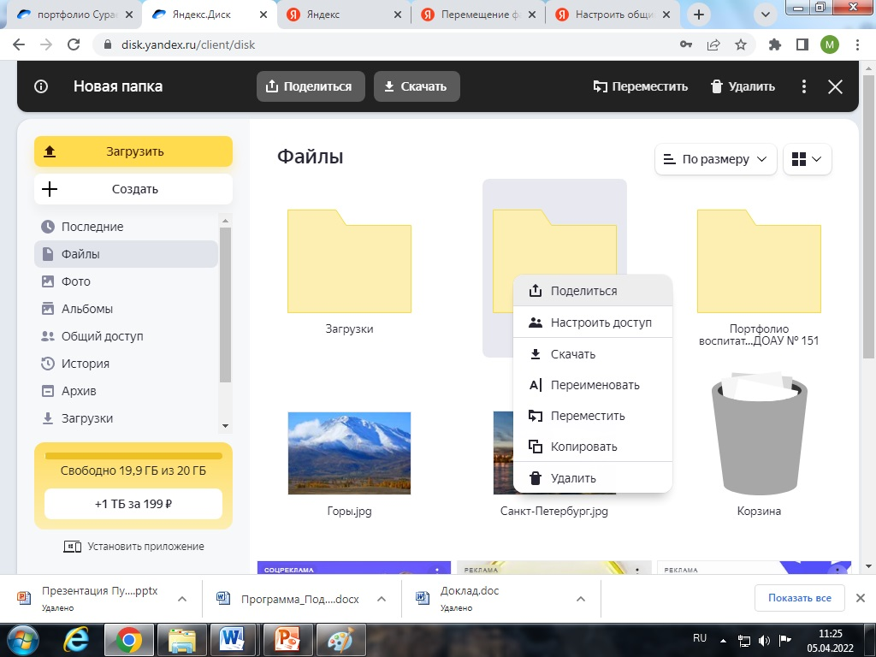
Как настроить общий доступ к папке
Второй способ.
Наведите курсор на нужную папку и кликните правой кнопкой мыши.
Появится список функций: поделиться; настроить доступ; скачать; переименовать; переместить; копировать; удалить.
Вы можете открыть доступ к папкам на Диске для коллег. Получив доступ, они увидят копию общей папки на своем Диске.

Slide 18
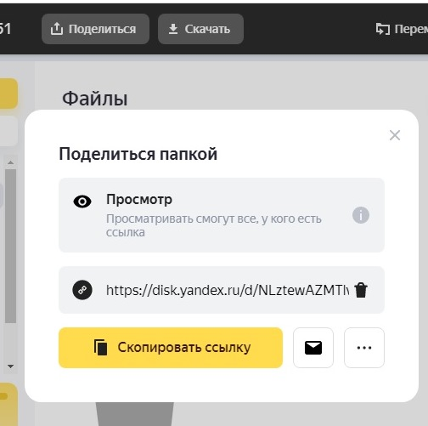
Поделиться ссылкой на папку или файл, можно нажав на нужный объект правой кнопкой мыши и выбрав «Поделиться».
А также, нажав на кнопку «Поделиться» на верхней панели.
После чего появится ссылка, которую можно
скопировать, а также сразу отправить
по электронной почте, нажав на конверт.

Slide 19

Электронное портфолио создает условия для самореализации и самовыражения педагогов, рефлексии своей педагогической деятельности, формирования успешности и индивидуального профессионального роста, а также повышает эффективность экспертизы педагогической деятельности.

Slide 20

СПАСИБО ЗА ВНИМАНИЕ!

